Slide 1
Психолого-педагогическое сопровождение старшеклассников к государственной итоговой аттестации
Куракина Е.Ю. к.п.н., педагог-психолог декан факультета содержания и методики обучения КОИРО

Slide 2
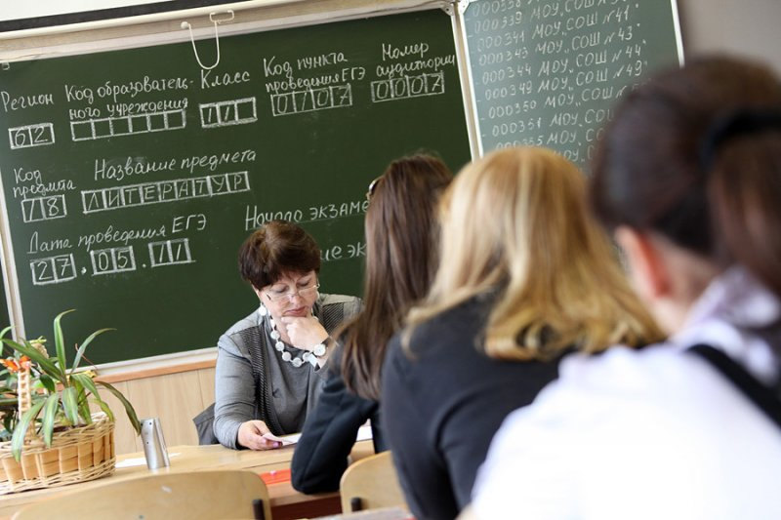

Составляющие готовности выпускников к ЕГЭ и ГИА
В готовности учащихся к сдаче экзамена в форме ЕГЭ и ГИА выделены следующие составляющие:
информационная готовность (информированность о правилах поведения на экзамене, информированность о правилах заполнения бланков и т.д.);
предметная готовность или содержательная (готовность по определенному предмету, умение решать тестовые задания);
психологическая готовность (состояние готовности – "настрой", внутренняя настроенность на определенное поведение, ориентированность на целесообразные действия, актуализация и приспособление возможностей личности для успешных действий в ситуации сдачи экзамена).

Slide 3

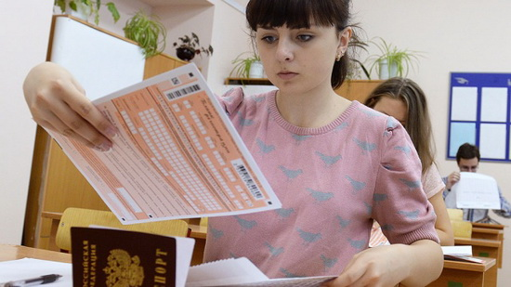
Почему дети так волнуются?
Сомневаются в полноте и прочности своих знаний.
Сомневаются в собственных способностях: умении логически мыслить, анализировать, концентрировать и распределять внимание.
Испытывают страх перед экзаменом в силу личностных особенностей - тревожности, неуверенности в себе.
Боятся незнакомой, неопределенной ситуации.
Испытывают повышенную ответственность перед родителями и школой.

Slide 4


Что такое психологическая поддержка?
Психологическая поддержка
– это процесс:
в котором взрослый сосредотачивается на позитивных сторонах и преимуществах ребенка с целью укрепления его самооценки;
который помогает поверить в себя и в свои способности;
который помогает избежать ошибок;
который поддерживает при неудачах.
Необходимо:
забыть о прошлых неудачах;
помочь обрести уверенность в том, что человек справится с данной задачей;
помнить о прошлых удачах и возвращаться к ним, а не к ошибкам.

Slide 5
Как помочь детям во время экзаменов
1.Не тревожьтесь о количестве баллов, которые ребенок получит на экзамене, и не критикуйте ребенка после экзамена. Внушайте ребенку мысль, что количество баллов не является совершенным измерением его возможностей
2.Обеспечьте дома удобное место для занятий, проследите, чтобы никто из домашних не мешал.
2.Обратите внимание на питание ребенка: во время интенсивного умственного напряжения ему необходима разнообразная пища и сбалансированный комплекс витаминов ( рыба, творог, орехи, курага и т.д. стимулируют работу головного мозга)
3.Наблюдайте за самочувствием ребенка. Контролируйте режим подготовки ребенка, не допускайте перегрузок
4.Помогите детям распределить темы подготовки по дням.
5. Во время тренировки по тестовым заданиям приучайте ребенка ориентироваться во времени

Slide 6
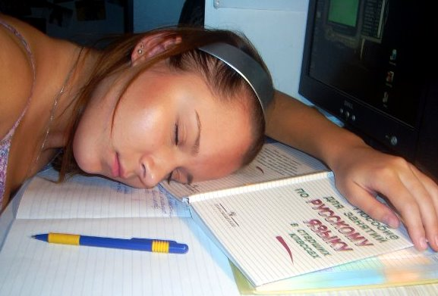
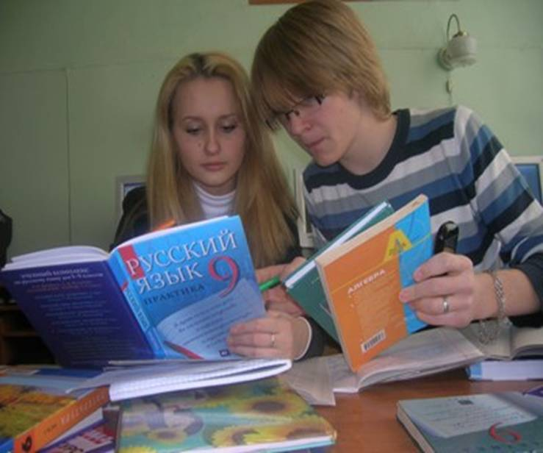
6.Подбадривайте детей, хвалите их за то, что они делают хорошо.
7.Повышайте их уверенность в себе, так как чем больше ребенок боится неудачи, тем более вероятности допущения ошибок.
8.Не повышайте тревожность ребенка накануне экзаменов – это может отрицательно сказаться на результате тестирования.
9 .Накануне экзамена обеспечьте ребенку полноценный отдых, он должен отдохнуть и как следует выспаться.

Slide 7

Чтобы поддержать ребенка необходимо:
Опираться на сильные стороны ребенка;
Помочь ребенку в формировании адекватной позитивной
самооценки
Избегать подчеркивания промахов ребенка;
Проявлять веру в ребенка, сочувствие к нему, уверенность в его силах;
Создать дома обстановку дружелюбия и уважения, уметь и хотеть демонстрировать любовь и уважение к ребенку;
Настраивать детей на позитивный результат
Научить организованности
Не связывать ЕГЭ с единственным фактором,
имеющий значение для будущего ребенка

Slide 8


Позитивные утверждения перед экзаменом!

Slide 9
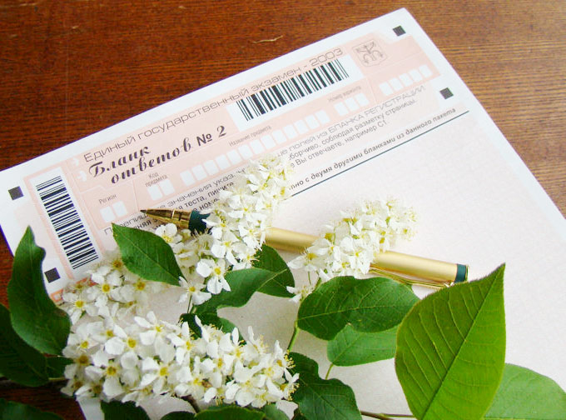
Успехов, Вам, и вашим детям дорогие родители!!!

